Slide 1
作业11-12页：
3-T6:(1)
(2)
3-T7：
3-T8:
3-T9:
(2)
(1)
3-T10:

Slide 2
第6章 狭义相对论
Special Relativity
一、牛顿力学（经典力学）的成就
经典力学
机械化
经典电磁学
经典物理学
电气化
经典统计力学
在今后科学技术的发展中，仍将发挥不可替代的作用。
历史进入到20世纪，物理学开始深入到微观、高速领域，人们发现牛顿力学不再适用！
Notes:
前面几章讨论的是牛顿力学的基本内容，其基础是牛顿三定律。在经典力学不断取得辉煌成就的同时，
在上世纪初，发生了三次概念上的革命，它们深刻地改变了人们对物理世界的了解，这就是狭义相对论（1905）、广义相对论（1916）和量子力学（1925）。

Slide 3
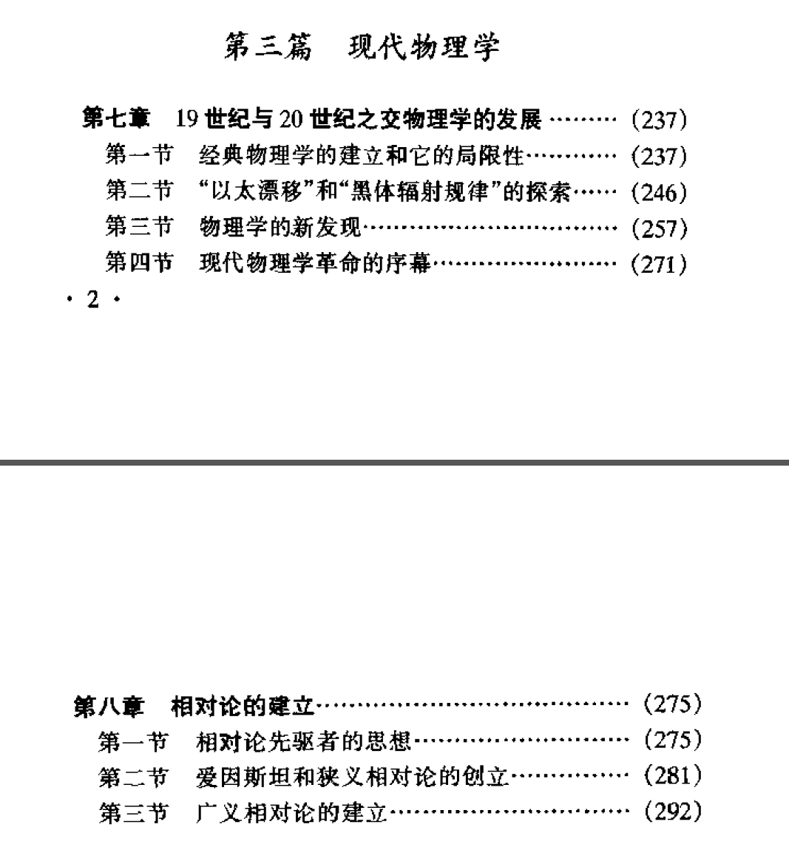
两朵乌云！
迈克尔孙－莫雷实验
新的实验事实
黑体辐射的“紫外灾难”
1895年德国伦琴发现X射线
世纪之交的三大发现
1896年法国贝克勒尔 铀盐放射性
1897年英国汤姆逊发现电子
在这种形势下，相对论和量子力学应运而生。相对论和量子物理是近代物理的两大支柱。
本章学习惯性系内高速运动规律——狭义相对论。
Notes:
马克斯·普朗克（Max Planck，1858年4月23日—1947年10月4日），出生于德国荷尔施泰因，是德国著名的物理学家和量子力学的重要创始人，且和爱因斯坦并称为二十世纪最重要的两大物理学家。他因发现能量量子化而对物理学的又一次飞跃做出了重要贡献，并在1918年荣获诺贝尔物理学奖[1] 。
In 1907 Michelson received the Nobel Prize in Physics. He became the first American to receive the Nobel Prize in sciences.
威廉·伦琴（德语：Wilhelm Röntgen，1845年3月27日-1923年2月10日），德国物理学家，由于发现了X射线，为开创医疗影像技术铺平了道路，1901年被授予首次诺贝尔物理学奖。这时欧洲的物理学家们和伦琴都在研究真空放电现象和阴极射线。伦琴在克鲁克斯高度真空管通高压电流时看到阴极射线，电子碰在管壁上发生蓝白色的荧光，还发现玻璃管外也有荧光。
安东尼·亨利·贝克勒尔（Antoine Henri Becquerel ，1852—1908年），法国物理学家。安东尼·亨利·贝克勒尔1852年生于法国。因发现天然放射性，与皮埃尔·居里（Pierre Curie 1859—1906年）和玛丽·居里（Marie Curie 1867—1934年）夫妇因在放射学方面的深入研究和杰出贡献，共同获得了1903年度诺贝尔物理学奖。受伦琴的影响，1896年亨利·贝克勒在发光材料的试验中偶然发现了一种新射线的穿透性。这样伦琴的发现间接地影响了放射性的发现。
1897年，英国剑桥大学卡文迪许实验室的约瑟夫·汤姆逊重做了赫兹的实验。使用真空度更高的真空管和更强的电场，他观察出负极射线的偏转，并计算出负级射线粒子（电子）的质量-电荷比例，因此获得了1906年的诺贝尔物理学奖。

Slide 4
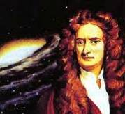
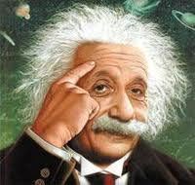
二、牛顿力学中值得“推敲”的问题：
原则上，可以在任意参考系中，运用力学规律对同一物体的同一运动进行研究。——运动的相对性
问题：
1、对于不同的参考系，基本力学定律乃至所有物理定律的形式是完全一样的吗？
2、对于不同的参考系，长度和时间的测量结果是一样吗？
狭义相对论
从牛顿到爱因斯坦
时空观的改变
绝对时空观, 伽利略变换
相对时空观, 洛伦兹变换
Notes:
对这些问题的回答，物理学经历了从牛顿力学到相对论的发展。

Slide 5
第5章 狭义相对论
第1节 伽利略变换
第2节 狭义相对论基本原理
第3节 洛仑兹变换
第4节 洛仑兹速度变换
第5节 狭义相对论时空观
第6节 狭义相对论动力学简介

Slide 6
第1节 伽利略变换
Galilean Transformation
一、伽利略相对性原理
牛顿力学回答：
对于任何惯性系，牛顿定律都成立；
对于不同的惯性系，力学的基本规律——牛顿定律，其形式都是一样的；
——伽利略（力学）相对性原理
在任何惯性系中观察，同一力学现象将按相同的形式发生和演变。
谈论某一惯性系的绝对运动或绝对静止是没有意义的。静止是相对的。不存在任何一个特殊的惯性系。
Notes:
地恒动不止而人不知，譬如人在大舟中，闭牖（友）而坐，舟行而不觉也。

Slide 7
关于时间和空间的问题，牛顿认为：
空间与运动无关， 空间的度量与惯性系无关，绝对不变。
时间均匀流逝，与物质运动无关，所有惯性系有统一的时间。
绝对空间——长度的量度与参考系无关；
绝对
时空观
绝对时间——时间的量度与参考系无关；
时间和空间是相互独立的。
牛顿的绝对时空概念是人们对空间和时间认识的理论总结。
伽利略变换
力学相对性原理 和 绝对时空是直接联系在一起的。
Notes:
17世纪笛卡尔提出以太论。

Slide 8
二、伽利略坐标变换式
在两个惯性系中考察同一物理事件：
设有两个参考系 ：
系相对于 系以恒定的速度 沿x轴正向运动。
令两坐标系的原点重合时为计时起点。
y
P
t 时刻，某质点到达P点。
O
x
x
z

Slide 9
或
伽利略坐标变换式
正变换
逆变换

Slide 10
三、伽利略速度变换与加速度变换
正
惯性系
逆
常数

Slide 11
四、力学定律对伽利略变换不变
由于同一质点的加速度在不同惯性系中的量值是一样的，牛顿定律在不同惯性系中具有完全相同的形式。因此，牛顿三定律皆对伽利略变换不变。
其它由牛顿运动定律导出的力学规律如动量守恒定律、能量守恒定律、角动量守恒定律等也对伽利略变换不变。即力学定律对伽利略变换不变。
——力学的相对性原理
Notes:
牛顿力学规律是宏观低速物体的力学规律，在任何惯性系中形式相同。
牛顿力学规律在伽利略变换下形式不变。
牛顿力学规律是伽利略不变式。

Slide 12
五、牛顿力学的时空观
由伽利略变换可得：
任何一个物理事件所经历的时间，从任何一个参考系来测量，都将是完全一样的。
时间的量度与参考系无关。
对空间中某两点之间的距离，在 系和 系中的测量值分别是：
测量距离两端要求同时进行：

Slide 13
空间任何两点间的距离，在任何一个惯性参考系中测量，都是绝对相等的。
空间的量度与参考系无关。
综上所述，时间的量度和空间的量度都与参考系无关，时间与空间无关，时间、空间与物质无关。
——牛顿力学的绝对时空观。
实践证明，绝对时空观是不正确的；
相对论扬弃了绝对时空观，并建立了新的时空概念。

Slide 14
第2节 狭义相对论基本原理
Basic Postulates of Special Relativity
一、伽利略变换的局限性（牛顿力学的困难）
19世纪末电磁学有了很大发展，1865年麦克斯韦总结出电磁场方程组；预言了电磁波的存在；指出光是一种电磁波，真空中其速率各向均为c ；1888年赫兹在实验上证实了电磁波的存在。
19世纪末观察和实验结果表明，在任何惯性系中所测得的光在真空中的速率都相等。
问题1：关于光速
但按伽利略变换，光速在一个参考系中若是c，在另一参考系中必不是c。
Notes:
电磁现象符合相对性原理！大量实验事实还表明在所有的惯性参照系中光沿着各方向的传播速度都是真空中光速c，与光源及观察者的运动无关。尽管如此，由于人们长期受经典框架的束缚，为使彻利略变换仍适用于电磁理论而提出种种解释，但终未获得成功。正是在这样的基础上．爱因斯坦通过自己独创性的分析，经过周密思考和大胆探索，摆脱了绝对时空观的束缚；认为自然界具有内在的统一性。

Slide 15
问题2：伽利略变换对电磁规律不适用。
当时的解决办法：关于真空中的电磁波
人们假设：宇宙中充满了叫“以太(ether)”的物质，电磁波靠“以太”传播。
“以太”是相对一切运动的绝对静止的参考系；电磁场方程组只在“以太”参考系成立；光波在“以太”参考系中速率各向为c。
按伽利略变换，电磁波相对于其他参考系（如地球） 速率就不会各向均匀，而和此参考系相对于“以太”的速度有关。
若此，如在地球上测光速，可能 > c或< c。
Notes:
17世纪上半叶笛卡尔最早提出以太假设。19世纪上半叶，菲涅尔提出静止以太理论。根据伽利略的相对性原理，用力学方法不能确定地球相对于静止以太的绝对运动，于是物理学家试图用光的方法来测量地球的绝对运动。

Slide 16
迈克耳逊—莫雷实验（1881–1887）
光对以太
地球对以太
光波靠 “以太” 传播，光对 “以太” 的绝对速度为c 。
若在地球上固定一光源
2
v
按伽利略的速度变换，满足：
2
c
2
v
若能用实验证明光波对地球的相对运动符合上述规律，则地球对以太的绝对运动将被证实，“以太” 观点成立。
2
c
光对地球
迈克耳逊设计了一种检验方法

Slide 17

光对地球
地球对以太
光对以太
迈克耳逊干涉仪
迈克耳孙干涉仪
假如存在“以太”， 的大小必与传播方向有关。
镜2
镜2
s
底盘
臂长
2
臂长
2
2
2
2
2
2
c
c
2
c
v
c
v
v
v
镜1
玻片
镜1
11 m
观察记录
11 m
λ =
λ =
c
c
+
v
c
v
O
O
v
590 nm
O
590 nm
迈克耳孙干涉仪
绕中心O 转动干涉仪，两臂时间必改变，干涉条纹必有移动。
s
c
v
s
c
v
c
+
v
玻片
+
玻片
干涉条纹
镜2
底盘
2
2
2
2
底盘
c
c
v
v
干涉条纹
观察记录
干涉条纹
观察记录
镜1
地球
地球
地球
干涉仪转过 90°，两臂位置取向互换，时间差改变达极大，条纹移动量亦达极大。

Slide 18
迈克耳逊干涉仪
按照伽利略速度变换
镜2
c
2
v
2
c
2
v
2
镜1
O
c
v
s
玻片
c
+
v
底盘
观察记录
干涉条纹
地球公转
干涉仪转90°后，时间间隔变成

Slide 19
干涉仪转90°引起时间差的变化为
由干涉理论，时间差的变化引起的移动条纹数
对于
实测结果
经过不同季节、不同时间反复仔细观测，没有发现预期的条纹移动。 。被称为有关寻找“以太”著名的“零结果”。
这表明以太不存在，光速与参考系无关。
Notes:
恒星的光行差（J.Bradley，1727）下面的恒星光行差现象，可以否定“以太拖曳”假说。双星观测结果否定发射理论
V是地球轨道速度v=30km/s
地球以每秒30公里的速度绕太阳运动，就必须会遇到每秒30公里的“以太风”迎面吹来
迈克尔孙不喜欢相对论，他对自己的工作会引出这样一个怪物而感到懊恼，直到晚年他还留恋他的“可爱的以太”。

Slide 20
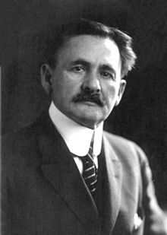
In 1907 Michelson received the Nobel Prize in Physics. He became the first American to receive the Nobel Prize in sciences.
“for his optical precision instruments and the spectroscopic and metrological investigations carried out with their aid."
Albert A. Michelson
1852-1931

Slide 21
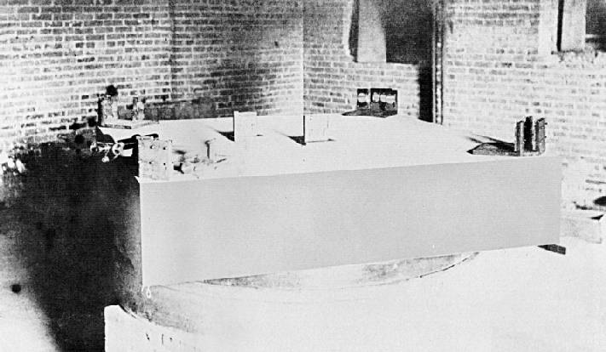
The photo of Michelson - Morley experiment

Slide 22
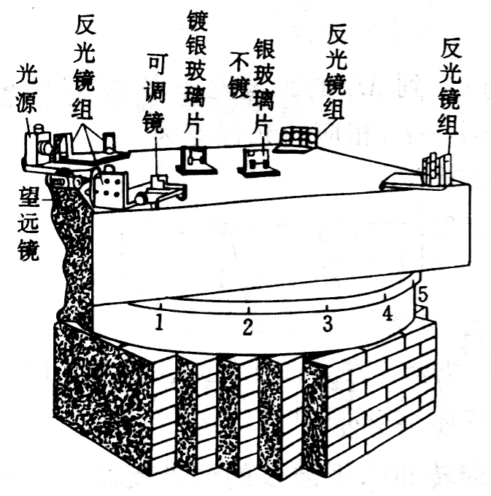
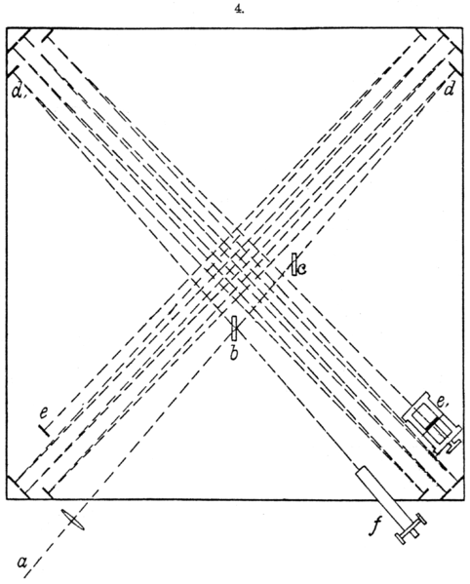
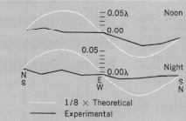
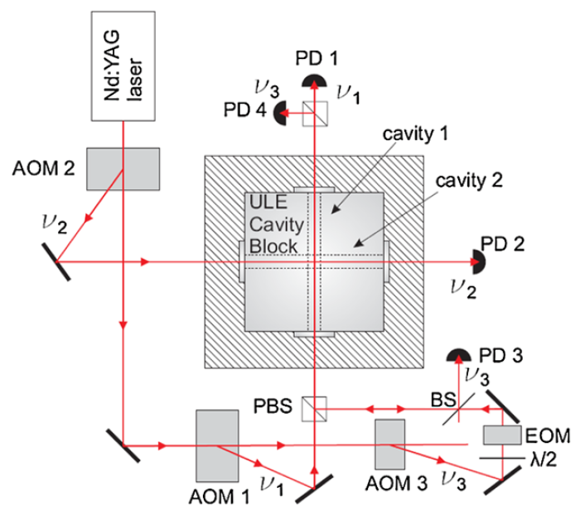
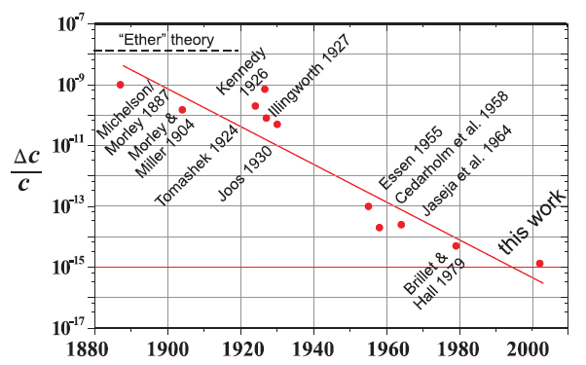
Experimental results and theoretical predictions
Folded light path of 11 m
“Laboratory Test of the Isotropy of Light Propagation at the 10⁻¹⁷ Level”
Phys. Rev. Lett. 103, 090401 (2009).
H. Mueller et al., Appl. Phys. B 77, 719 (2003).

Slide 23
修改电磁学定律，还是修改伽利略变换？
1892-1904年，洛仑兹给出了惯性系间的时空变换式，即洛仑兹变换。
但洛仑兹导出他的时空变换时却以“以太”存在为前提，并认为只有t才代表真正的时间，而t'只是一个辅助的数学量。
爱因斯坦：
相对论时空观
电磁学定律：实验验证是正确的。伽利略变换：适用于低速情况。高速情况？
低速→高速
绝对时空观→相对论时空观
伽利略变换→洛仑兹(Lorentz)变换
Notes:
爱因斯坦对迈克尔逊－莫雷实验的评价： “还在学生时代，我就在想这个问题了。我知道迈克耳逊实验的奇怪结果。我很快得出结论：如果我们承认迈克耳逊的零结果是事实，那么地球相对以太运动的想法就是错误的。这是引导我走向狭义相对论的最早的想法。”
1892年G.F.Fitzgerald 和 H.A.Lorentz 独立提出运动长度收缩的概念。
1899年H.A.Lorentz 从“以太”论出发，导出了 Lorentz 变换。
1904年庞加莱提出物体质量随运动速度增加而增加，极限速度为光速 c。

Slide 24
爱因斯坦1905年发表了《论动体的电动力学》作出了对整个物理学都有变革意义的回答。
二、爱因斯坦的狭义相对论基本假设
1、一切物理规律在任何惯性系中形式相同；
——爱因斯坦相对性原理
2、在任何惯性系中，光在真空中传播的速率都相等。
——光速不变原理
相对性原理：
物理规律（包括力学规律）在一切惯性参考系中都具有相同的形式，即对物理规律来说，一切惯性系都是平等的。不存在任何一个特殊的惯性系，例如绝对静止的惯性系。
Notes:
6月论动体的电动力学
9月物体的惯性是否与它所含的能量有关。

Slide 25
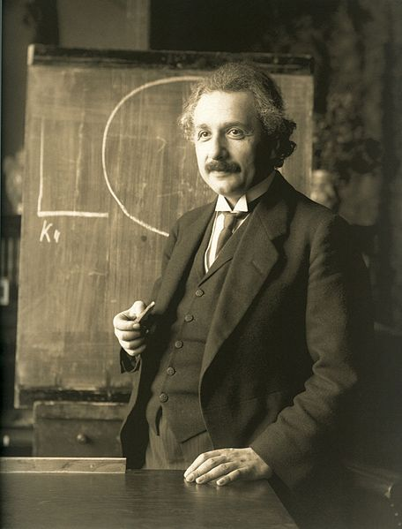
Albert Einstein
1879 –1955

Slide 26
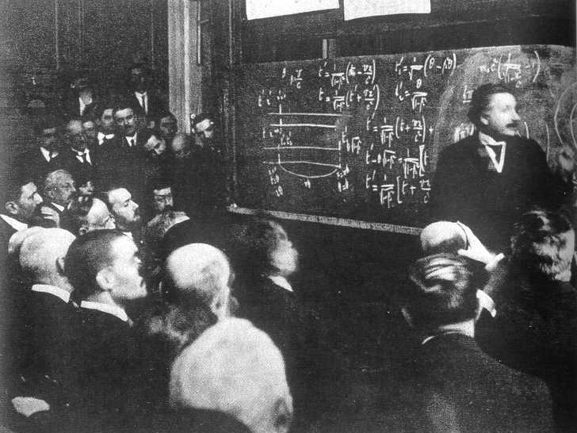

Slide 27
1、爱因斯坦的相对性理论是牛顿理论的发展。
一切物理规律
力学规律
2、光速不变与伽利略变换
3、观念上的变革
时间标度
长度标度
质量的测量
与参考系无关
牛顿力学
（绝对性）
长度、时间、质量
与参考系有关
狭义相对论
光速不变
（相对性）
Notes:
与伽利略的速度相加原理针锋相对！

Slide 28
第3节 洛仑兹变换
Lorentz Transformations
牛顿力学的伽利略变换服从伽利略相对性原理。
但不服从爱因斯坦相对性原理，
必须寻求新的变换以代替伽利略变换！
新变换应该满足，在所有惯性系中：
洛仑兹变换
所有物理规律对这种变换不变；
光在真空传播的速率对这种变换不变；
在低速情况下，简化为伽利略变换。
Notes:
Coordinate transformation

Slide 29
一、 与 不成立
思想实验：
y
：爱因斯坦列车
：地面参考系
火车上设置：
O
x
中点
放置光信号发生器；
设 时，
分别放置光信号接收器。
发出一闪光，
研究的问题：
事件1：
接收到闪光
两系中两事件发生的时间间隔？
事件2：
接收到闪光
Notes:
使用想像力去进行的实验，所做的都是在现实中无法做到（或现实未做到）的实验。

Slide 30
发出的闪光，光速为
y
与 同时接收到光信号
事件1、事件2 同时发生
发出的闪光，光速也为
O
x
和 随 运动，
迎着光、比 早接收到光。
事件1、事件2 不同时发生！
事件1先发生！
——同时性的相对性
对不同的参考系，沿相对速度方向配置的同样的两个事件的时间间隔是不同的。
时间的度量是相对的。

Slide 31

按速度的定义：
因此，空间的度量也是相对的。
伽利略变换中， 和 对相对论不成立。
注意
同时性的相对性是光速不变原理的直接结果。
Notes:
既然时间在不同的参考系中测量的值不相同，而光速为恒量，因此，

Slide 32
二、洛仑兹时空坐标变换式
y
设 时，
与 重合
P
O
x
x
z
事件P的时空坐标：
寻求
两个参考系中相应的时空坐标值之间的关系

Slide 33
y
当v<<c，伽利略变换
P
一般情况，时空变换（线性变换）的最简单形式为
O
x
x
z
系
要求 时：
系
由相对性原理:
系和
系是惯性系，等价
因此，有

Slide 34
由光速不变原理确定γ的形式:
得
因要求 时 ，则取
－洛仑兹因子

Slide 35
由式 ，解出
用式 代入，得
即得
因 系和S系只是在 (x)轴方向上做相对运动，则有

Slide 36
洛仑兹变换:
令：

